Slide 1
Srednja škola Glina
„Škola za nas - ima li tu mjesta za mene?”
Marija Margušić- Novosel, ravnateljica
Ana Rizmaul, prof. savjetnica
Jasmina Sukalić, prof. savjetnica
Birds of a Feather (BoF)
Tema: Škola iz snova
Rovinj, 26.- 28. travanja 2023.

Slide 2
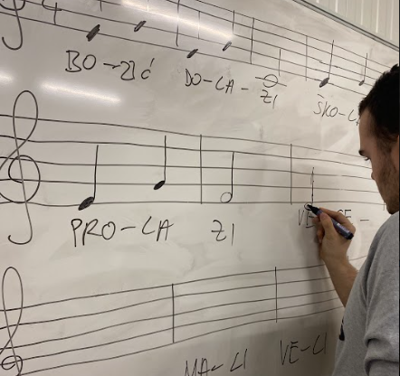
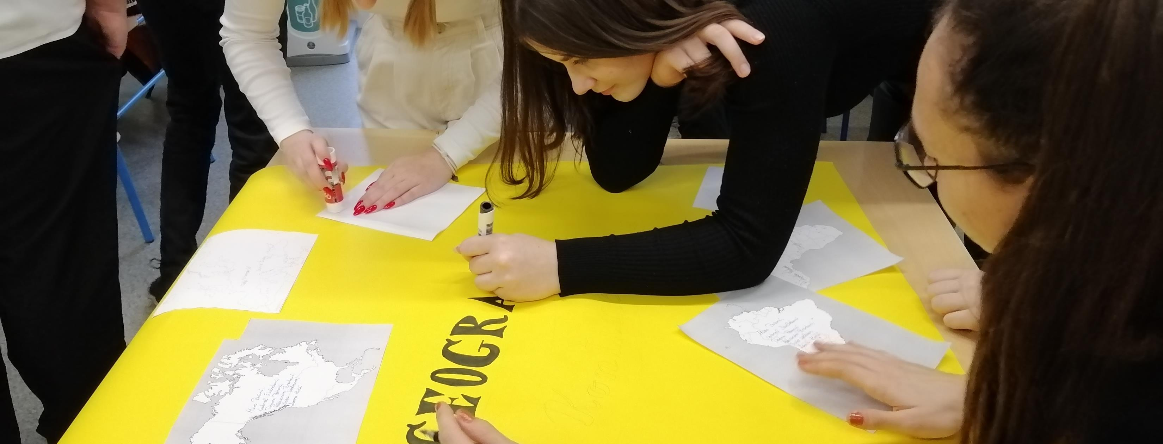
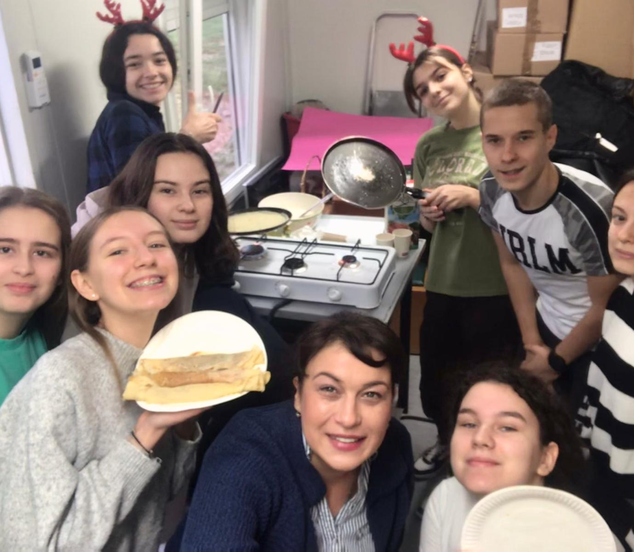
Notes:
Svi se slažemo da je škola mjesto poučavanja i življenja, čiji je primarni cilj odgoj i obrazovanje učenika uz primjenu raznih planiranih programa i poticaja zajedničkim sudjelovanjem nastavnika, učenika i roditelja.
Kako bi škola bila što poticajnije mjesto za učenje u obzir se, uz ljudske resurse, moraju uzeti materijalni i prostorni uvjeti.
A što kada toga nema?

Slide 3
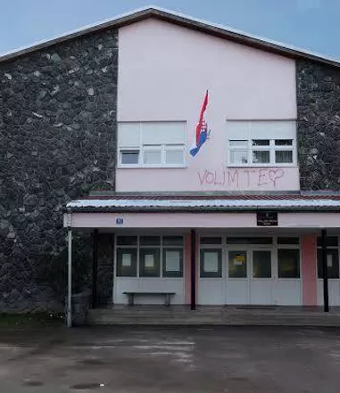
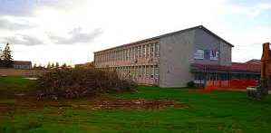
POVIJEST SREDNJE ŠKOLE U GLINI
1958. Ekonomska škola Glina
1963. Gimnazija «Luka Bačak» Glina
1977./78. Centar za odgoj i usmjereno obrazovanje «Luka Bačak» Glina
1996./97.Srednja škola Glina
Notes:
1958. godine otvara se Ekonomska škola Glina. Nastava se održava u staroj Djevojačkoj školi koja je bila smještena na mjestu današnjeg autobusnog kolodvora. Prostor je neprimjeren i premali.
Gradnja sadašnje školske zgrade traje od 1. srpnja 1960. do 15. srpnja 1963. godine.

Slide 4
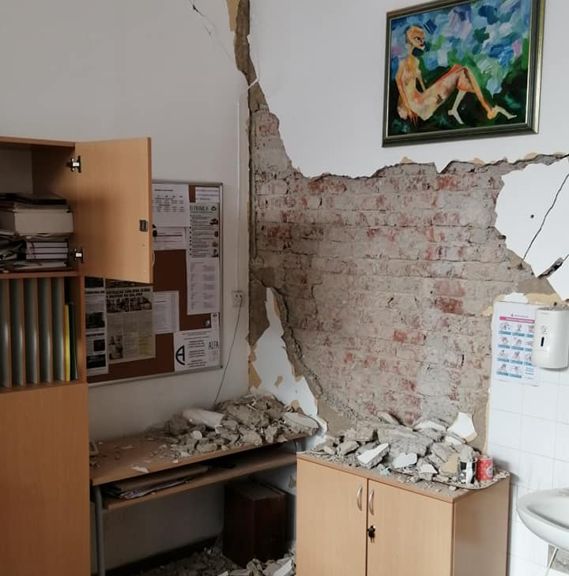
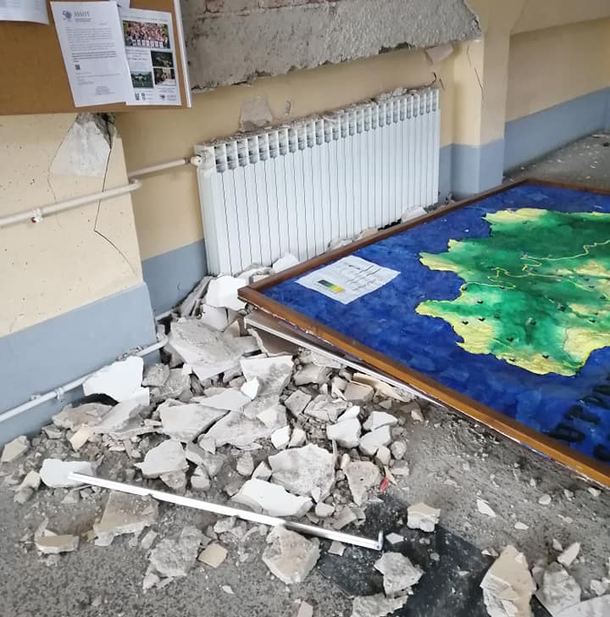
A što kada toga nema?
Interijer Srednje škole Glina nakon razornog potresa 29.12.2020.
Notes:
U našem se slučaju, nastava u punom intenzitetu i uobičajenom školskom okruženju ne odvija od 2019.
Štrajk, epidemija Covida-19 i potres najbolje opisuju u kojemu smo okruženju trebali „normalno” održavati odgojno- obrazovni proces

Slide 5
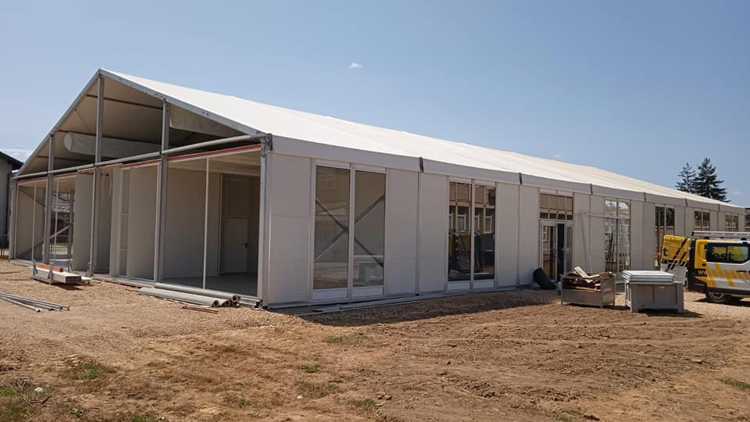
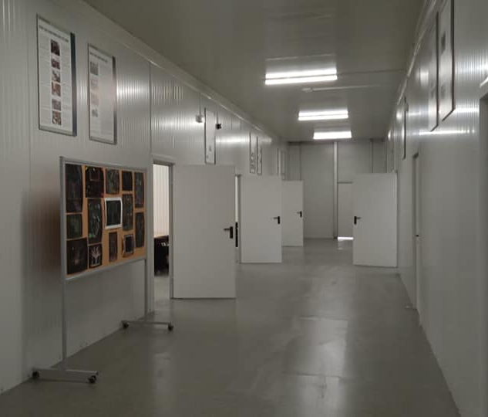
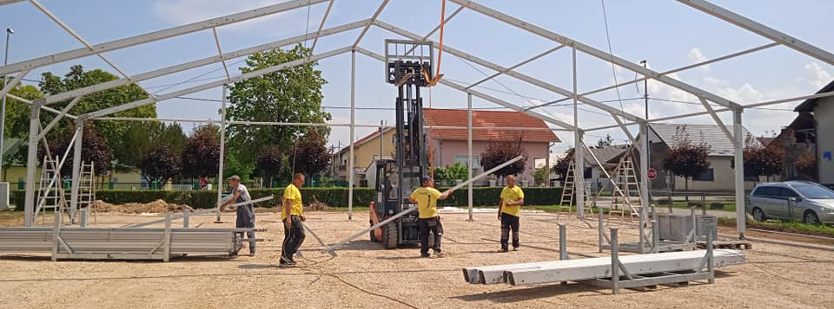
Zamjenski objekt Srednje škole Glina, od rujna 2021.
Notes:
Najneugodnija obilježja za korisnike školskih objekata su tijesan prostor i problematično zvučno okruženje.

Slide 6
FIZIČKA DIMENZIJA OKOLINE ZA UČENJE
Fizička okolina za učenje vidi se kao konkretna učionica, a u svom najširem smislu kao kombinacija formalnih i neformalnih obrazovnih sustava u kojima se učenje odvija unutar i izvan škole
(Manninen i sur., 2007 prema Finnish National Board of Education, 2014)
Notes:
Najneugodnija obilježja za korisnike školskih objekata su tijesan prostor i problematično zvučno okruženje

Slide 7
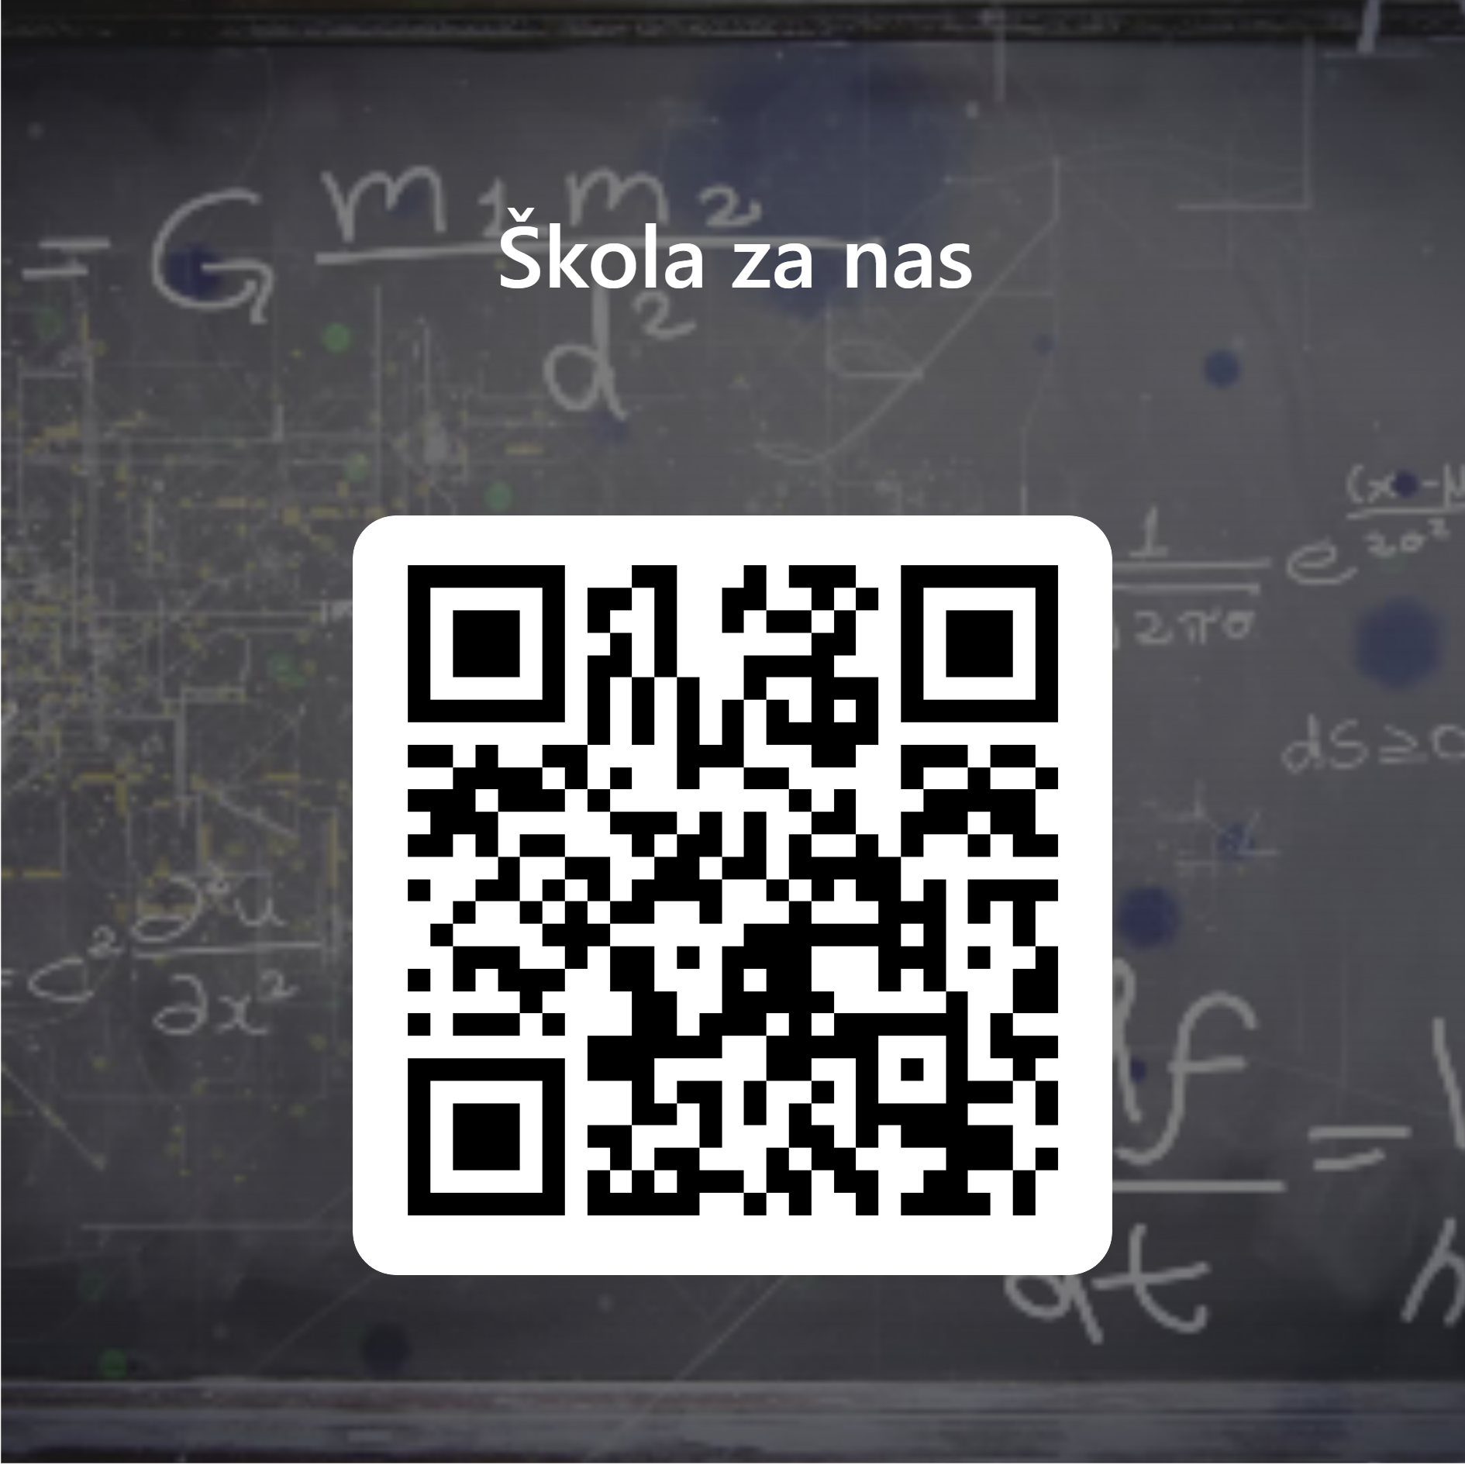
ANKETA ZA SUDIONIKE
bit.ly/skolaCUC

Slide 8
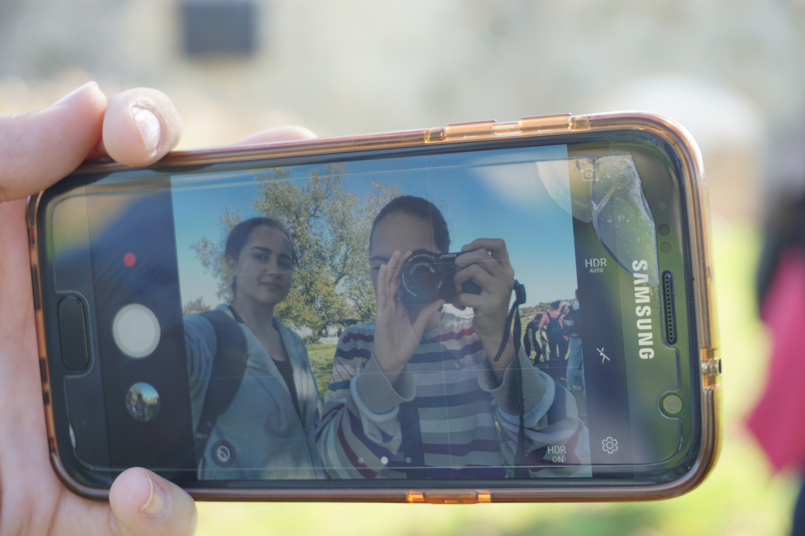
Pojam "okolina za učenje" sugerira mjesto i prostor - školu, učionicu ili knjižnicu...
Notes:
Svi se slažemo da je škola mjesto poučavanja i življenja
Različiti oblici nastave
Neformalno okruženje
Suradnički odnos
Povjerenje
tolerancija

Slide 9
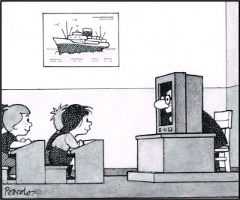
Glavni poticaj je izlazak u poznato ili nepoznato okruženje s kojim je učenik u interakciji kako bi stekao novo znanje.
Notes:
Glavni poticaj je izlazak u poznato ili nepoznato okruženje s kojim je učenik u interakciji kako bi stekao novo znanje. Ako se okruženje dobro osmisli, učenici mogu samostalno s njome biti u interakciji, a nastavnik neće morati pružati dodatne smjernice. Adidaktičke situacije su situacije u kojima učenici bez miješanja nastavnika sudjeluju u problemu i istražuju okruženje. Učenici u takvim situacijama razvijaju svoje osobno znanje tako što ga prilagođavaju problemu na kojem rade putem dodatnih istraživačkih situacija i testiraju ideje u okruženju ili tako što formuliraju argumente dok pokušavaju uvjeriti svoje kolege. Adidaktičnost je poseban fenomen unutar didaktičkih situacija: osoba koje želi podijeliti neko znanje može se namjerno povući iz interakcije kako bi učeniku pustila da djeluje na način koji je koristan ili čak nužan kako bi stekao znanje.

Slide 10
Međunarodni dan ljudskih prava
12. izložba učeničkih radova Srednje škole Glina
bit.ly/ljudprava1
bit.ly/ljudprava2
Notes:
Primjeri dobre prakse - Obilježavanje međunarodnog dana ljudskih prava, 10. prosinca (2021.)
Iako nijedan temeljni dokument posvećen ljudskim pravima, poput Opće deklaracije o pravima čovjeka ili Europske konvencije o ljudskim pravima, izrijekom ne spominje PRAVO NA DOM, ono je neizostavni dio ljudskog postojanja. Složeno je i prepoznajemo ga u nizu čovjekovih prava poput prava na život, prava na obitelj ili prava na privatnost.

Slide 11
Povodom Međunarodnog dana ljudskih prava ( 10.12.)
Ciljevi integriranog nastavnog dana:
- predstaviti probleme i izazove u dostupnosti, pristupačnosti, prihvatljivosti i prilagodljivosti obrazovanja
- poticati aktivno učenje i suradnički odnos u integriranim skupinama te toleranciju među učenicima različitih odgojno-obrazovnih programa, kao i kvalitetnije odnose učenika i nastavnika
- prezentirati vlastiti način izražavanja te osobni stav učenika o obrazovanju kroz multidisciplinarni pristup temi
- osvijestiti aktivnog građanina u sebi koji utječe na svoje obrazovanje

Slide 12
Integrirana skupina (tema) | Voditelji skupina | Prijavljeni broj sudionika
I BI SLIKA | Ljerka Iharoš, Martina Grbeša, Ana Rizmaul | 16
ZNANJE JE MOĆ | Maja Stanojević, Irena Samardžija, Josipa Klarić | 17
SUDOKU | Suzana Vujčić, Davor Celić, Marko Vidnić , Branko Sučević | 18
3,2,1- IZBROJI! | Aleksandra Pereković i Jasmina Sukalić | 18
GEOGRAFIJA PO KONTINENTIMA | Iva Križe Krtić, Danka Božić | 17
PRAVO NA OBROK | Željko Jambrešić ; Renata Jasmina Stepanec; Antonio Štajduhar | 17
MEDIJSKA SKUPINA /Poveži, složi i u vijest pretvori | Ana Rizmaul | 9
DEBATA | Tatjana Vrbanac- Kezele, Tatjana Šimundić, Mijo Šimundić | 20
PJEVAJ, SVIRAJ, DIRIGIRAJ | Marijo Ožaković, Marija Margušić-Novosel | 16
Ukupno | 23 nastavnika | 148 učenika *124 učenika su sudjelovala u aktivnostima

Slide 13
Mediji o Integriranom danu
Radio Televizija Banovina
www.radio-banovina.hr
Integrirani nastavni dan u Glini; Hrt 1 ( Dnevnik ; Međunarodni dan ljudskih prava u Srednjoj školi Glina)
bit.ly/videointeg2
bit.ly/dnevnikinteg

Slide 14
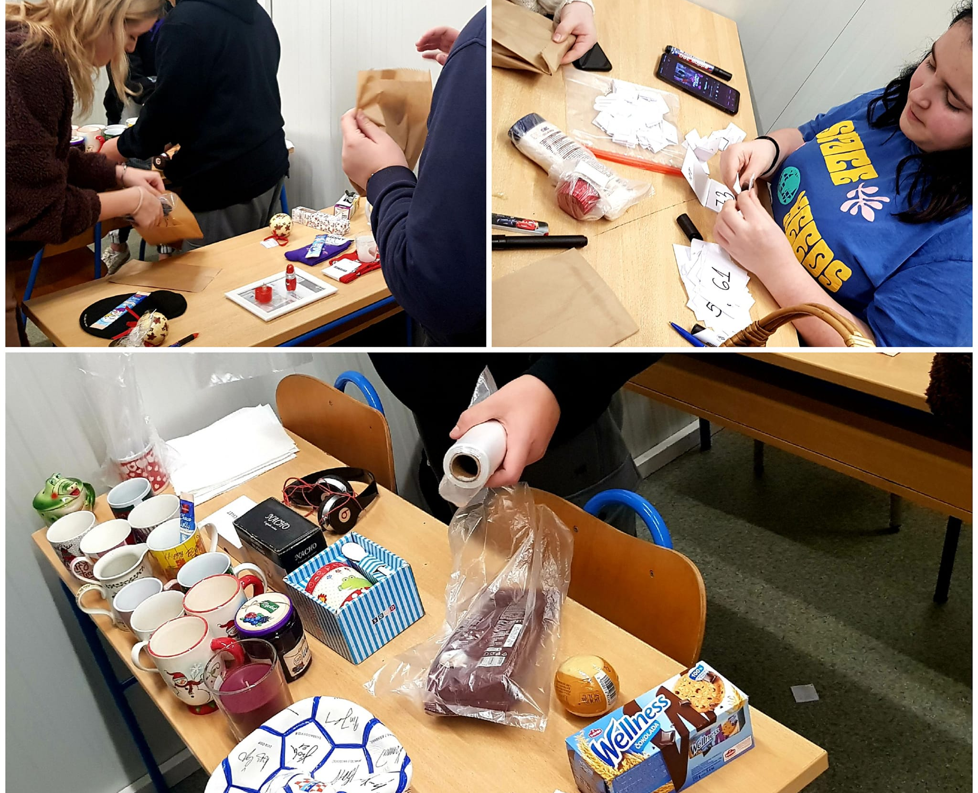
HUMANITARNA TOMBOLA
5. prosinca
Međunarodni dan volontera
Notes:
Aktivnost školskog volonterskog kluba "Manus Aperta" kroz prikupljanje i pakiranje doniranih predmeta za humanitarnu tombolu u sklopu integriranog nastavnog dana. Ujedno je obilježen I Međunarodni dan volontera, 5. prosinca.

Slide 15
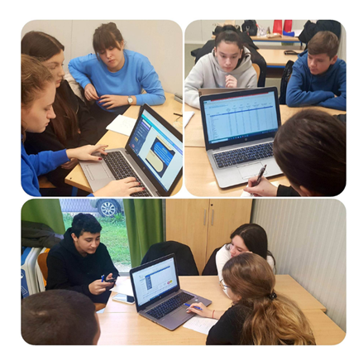
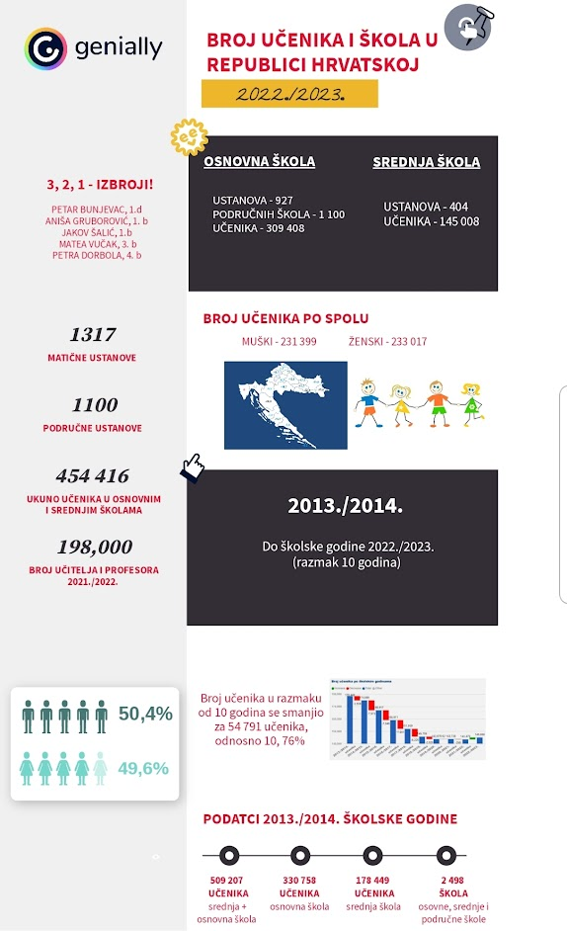
Notes:
Istraživanje podataka o obrazovanju u različitim zemljama svijeta, uključujući Hrvatsku.

Slide 16
Evaluacija provedenih aktivnosti Integriranog dana
IZVJESCE O PROVEDBI INTEGRIRANOG DANA.pptx
(pregled aktivnosti i rezultati cjelokupne evaluacije dostupni u linku)

Slide 17
Ako promijenite sebe, promijenit ćete svijet. ​
Ako promijenite način na koji razmišljate, promijenit će se to što osjećate, promijenit će se i vaše djelovanje. ​
I tako se svijet mijenja oko vas. ​
Ne samo zato što gledate vašu okolinu drugim očima i emocijama, već zato što vam promjena iznutra omogućuje da poduzmete djela na načine o kojima niste do sad razmišljali, jer ste zaglavljeni u svojim obrascima razmišljanja.​
M. Gandhi

Slide 18
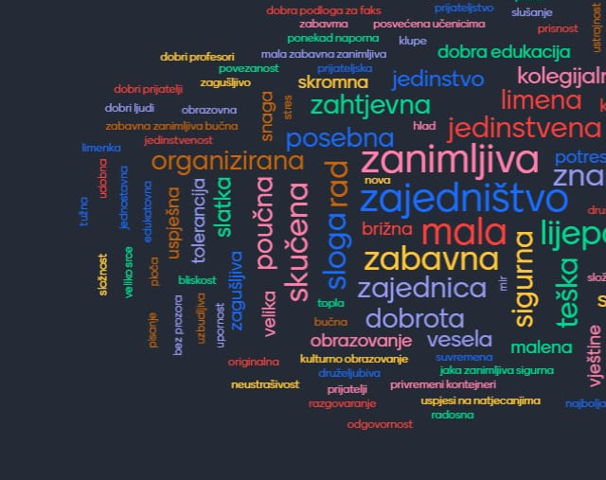
Hvala na pozornosti!

